Slide 1

Adaptive DSIDE
With multimodal function

Slide 2
Agenda
Adaptive DSIDE
Adaptive DSIDE mix between best vector and median vector -> DSIDEmixbestMed
Adaptive DSIDE mix between best vector and mean vector -> DSIDEmixbestMean
Adaptive DSIDE select between best vector and median vector -> DSIDEselectbestMed
Adaptive DSIDE select between best vector and mean vector -> DSIDEselectbestMean
Adaptive DSIDE select between best vector and median , mean vector
->DSIDEselectbestMedMean

Slide 3
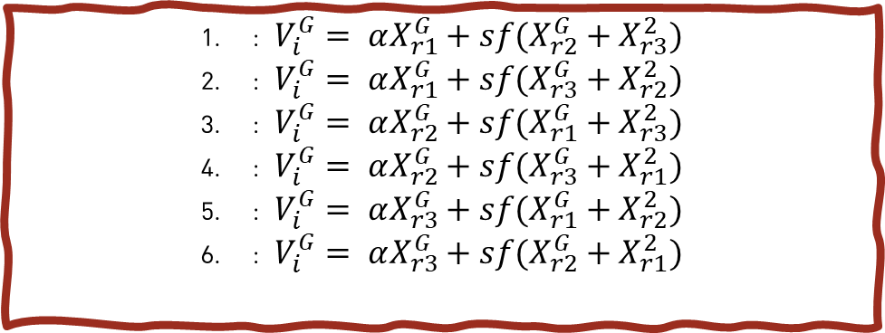

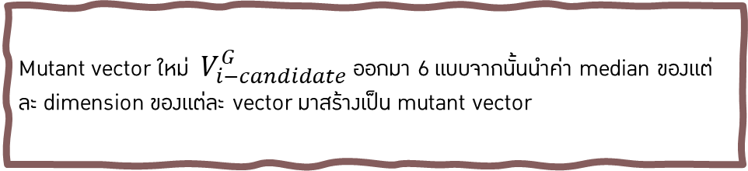
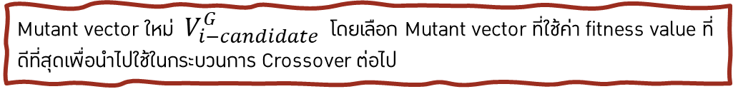
Adaptive DSIDE mix between best vector and median vector
Mutant vector ใหม่ $V_{i−candidate}^{G}$ โดยเลือก Mutant vector ที่ใช้ค่า fitness value ที่ดีที่สุดเพื่อนำไปใช้ในกระบวนการ Crossover ต่อไป
$\text{: } V_{i}^{G}= αX_{r1}^{G}+sf(X_{r2}^{G}+X_{r3}^{2})$
$\text{:} V_{i}^{G}= αX_{r1}^{G}+sf(X_{r3}^{G}+X_{r2}^{2})$
$\text{: } V_{i}^{G}= αX_{r2}^{G}+sf(X_{r1}^{G}+X_{r3}^{2})$
$\text{: } V_{i}^{G}= αX_{r2}^{G}+sf(X_{r3}^{G}+X_{r1}^{2})$
$\text{: } V_{i}^{G}= αX_{r3}^{G}+sf(X_{r1}^{G}+X_{r2}^{2})$
$\text{: } V_{i}^{G}= αX_{r3}^{G}+sf(X_{r2}^{G}+X_{r1}^{2})$
Mutant vector เดิม : $V_{i}^{G}= αX_{r1}^{G}+sf(X_{r2}^{G}+X_{r3}^{2})$
ถ้าคำตอบไม่มีการพัฒเกิน 1000 รอบ
Mutant vector ใหม่ $V_{i−candidate}^{G}$ ออกมา 6 แบบจากนั้นนำค่า median ของแต่ละ dimension ของแต่ละ vector มาสร้างเป็น mutant vector

Slide 4
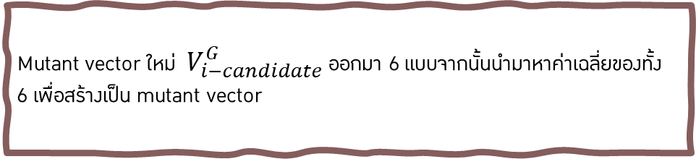
Adaptive DSIDE mix between best vector and mean vector
Mutant vector ใหม่ $V_{i−candidate}^{G}$ โดยเลือก Mutant vector ที่ใช้ค่า fitness value ที่ดีที่สุดเพื่อนำไปใช้ในกระบวนการ Crossover ต่อไป
$\text{: } V_{i}^{G}= αX_{r1}^{G}+sf(X_{r2}^{G}+X_{r3}^{2})$
$\text{:} V_{i}^{G}= αX_{r1}^{G}+sf(X_{r3}^{G}+X_{r2}^{2})$
$\text{: } V_{i}^{G}= αX_{r2}^{G}+sf(X_{r1}^{G}+X_{r3}^{2})$
$\text{: } V_{i}^{G}= αX_{r2}^{G}+sf(X_{r3}^{G}+X_{r1}^{2})$
$\text{: } V_{i}^{G}= αX_{r3}^{G}+sf(X_{r1}^{G}+X_{r2}^{2})$
$\text{: } V_{i}^{G}= αX_{r3}^{G}+sf(X_{r2}^{G}+X_{r1}^{2})$
Mutant vector เดิม : $V_{i}^{G}= αX_{r1}^{G}+sf(X_{r2}^{G}+X_{r3}^{2})$
ถ้าคำตอบไม่มีการพัฒเกิน 1000 รอบ
Mutant vector ใหม่ $V_{i−candidate}^{G}$ ออกมา 6 แบบจากนั้นนำมาหาค่าเฉลี่ยของทั้ง 6 เพื่อสร้างเป็น mutant vector

Slide 5
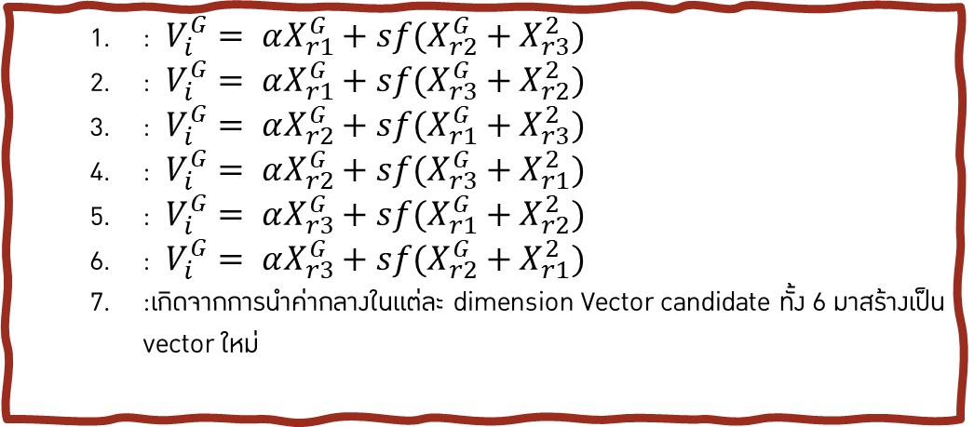
Adaptive DSIDE select between best vector and median vector
Mutant vector ใหม่ $V_{i−candidate}^{G}$ โดยเลือก Mutant vector ที่ใช้ค่า fitness value ที่ดีที่สุดเพื่อนำไปใช้ในกระบวนการ Crossover ต่อไป
$\text{: } V_{i}^{G}= αX_{r1}^{G}+sf(X_{r2}^{G}+X_{r3}^{2})$
$\text{:} V_{i}^{G}= αX_{r1}^{G}+sf(X_{r3}^{G}+X_{r2}^{2})$
$\text{: } V_{i}^{G}= αX_{r2}^{G}+sf(X_{r1}^{G}+X_{r3}^{2})$
$\text{: } V_{i}^{G}= αX_{r2}^{G}+sf(X_{r3}^{G}+X_{r1}^{2})$
$\text{: } V_{i}^{G}= αX_{r3}^{G}+sf(X_{r1}^{G}+X_{r2}^{2})$
$\text{: } V_{i}^{G}= αX_{r3}^{G}+sf(X_{r2}^{G}+X_{r1}^{2})$
:เกิดจากการนำค่ากลางในแต่ละ dimension Vector candidate ทั้ง 6 มาสร้างเป็น vector ใหม่
Mutant vector เดิม : $V_{i}^{G}= αX_{r1}^{G}+sf(X_{r2}^{G}+X_{r3}^{2})$

Slide 6
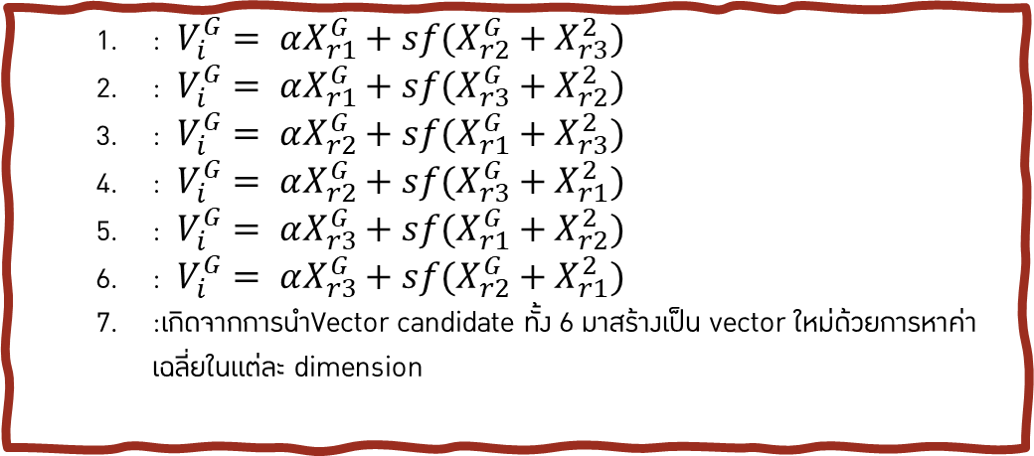
Adaptive DSIDE select between best vector and mean vector
Mutant vector ใหม่ $V_{i−candidate}^{G}$ โดยเลือก Mutant vector ที่ใช้ค่า fitness value ที่ดีที่สุดเพื่อนำไปใช้ในกระบวนการ Crossover ต่อไป
$\text{: } V_{i}^{G}= αX_{r1}^{G}+sf(X_{r2}^{G}+X_{r3}^{2})$
$\text{:} V_{i}^{G}= αX_{r1}^{G}+sf(X_{r3}^{G}+X_{r2}^{2})$
$\text{: } V_{i}^{G}= αX_{r2}^{G}+sf(X_{r1}^{G}+X_{r3}^{2})$
$\text{: } V_{i}^{G}= αX_{r2}^{G}+sf(X_{r3}^{G}+X_{r1}^{2})$
$\text{: } V_{i}^{G}= αX_{r3}^{G}+sf(X_{r1}^{G}+X_{r2}^{2})$
$\text{: } V_{i}^{G}= αX_{r3}^{G}+sf(X_{r2}^{G}+X_{r1}^{2})$
:เกิดจากการนำVector candidate ทั้ง 6 มาสร้างเป็น vector ใหม่ด้วยการหาค่า เฉลี่ยในแต่ละ dimension
Mutant vector เดิม : $V_{i}^{G}= αX_{r1}^{G}+sf(X_{r2}^{G}+X_{r3}^{2})$

Slide 7
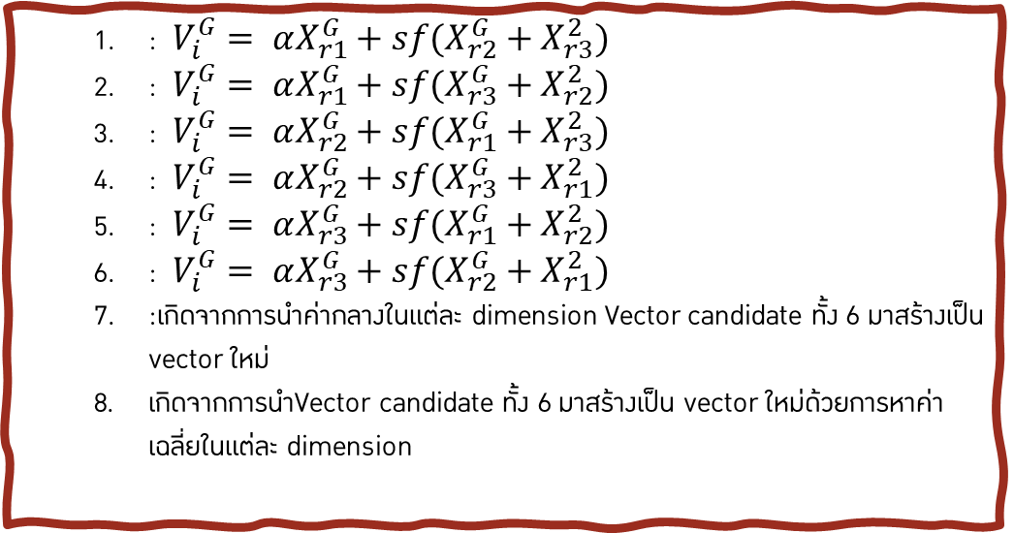
Adaptive DSIDE select between best vector and median, mean vector
Mutant vector ใหม่ $V_{i−candidate}^{G}$ โดยเลือก Mutant vector ที่ใช้ค่า fitness value ที่ดีที่สุดเพื่อนำไปใช้ในกระบวนการ Crossover ต่อไป
$\text{: } V_{i}^{G}= αX_{r1}^{G}+sf(X_{r2}^{G}+X_{r3}^{2})$
$\text{:} V_{i}^{G}= αX_{r1}^{G}+sf(X_{r3}^{G}+X_{r2}^{2})$
$\text{: } V_{i}^{G}= αX_{r2}^{G}+sf(X_{r1}^{G}+X_{r3}^{2})$
$\text{: } V_{i}^{G}= αX_{r2}^{G}+sf(X_{r3}^{G}+X_{r1}^{2})$
$\text{: } V_{i}^{G}= αX_{r3}^{G}+sf(X_{r1}^{G}+X_{r2}^{2})$
$\text{: } V_{i}^{G}= αX_{r3}^{G}+sf(X_{r2}^{G}+X_{r1}^{2})$
:เกิดจากการนำค่ากลางในแต่ละ dimension Vector candidate ทั้ง 6 มาสร้างเป็น vector ใหม่
เกิดจากการนำVector candidate ทั้ง 6 มาสร้างเป็น vector ใหม่ด้วยการหาค่า เฉลี่ยในแต่ละ dimension
Mutant vector เดิม : $V_{i}^{G}= αX_{r1}^{G}+sf(X_{r2}^{G}+X_{r3}^{2})$

Slide 8
Function | HGBat | ScafferF6 | Scaffer2 | HappyCat
StandartDSIDE | 0.46 | 0 | 0.47 | 5.57
DSIDEmixbestMed | 0.48 | 0 | 0.12 | 5.74
DSIDEmixbestMean | 0.46 | 0 | 0.56 | 5.61
DSIDEselectbestMed | 0.42 | 0 | 0.29 | 5.42
DSIDEselectbestMean
DSIDEselectbestMedMean

